Slide 1
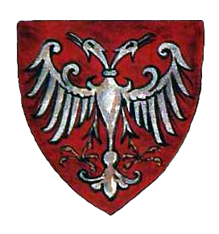
Прве српске државе
ПОЗНАВАЊЕ ДРУШТВА
5. РАЗРЕД

Slide 2
Како су настале прве српске државе?
Словени су често долазили у сукобе са несловенским народима, а нарочито са Византијом.
Византија је настојала да уведе порезе и наметне војну службу народима који нису живјели на њеној територији.
Као посљедица тога дошло је до стварања великог племенског савеза Срба који су живјели између ријека: Пиве, Таре, Ибра и Западне Мораве.

Slide 3
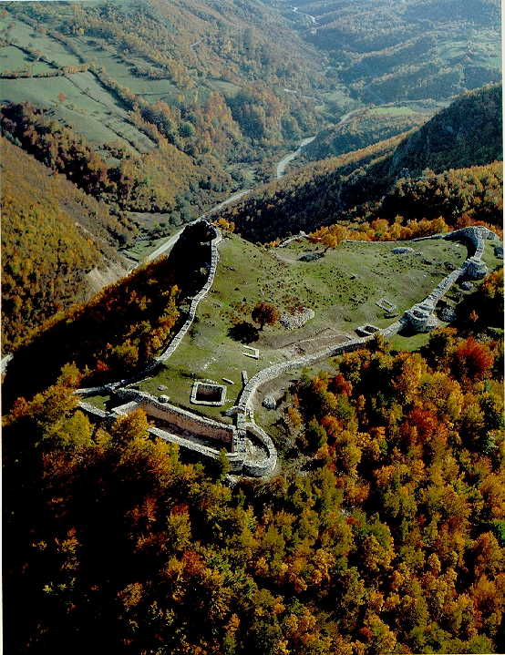

Slide 4
Рашка, iX вијек
У IX вијеку је настала прва српска држава која се звала Рашка.

Slide 5
Дукља , X вијек
Срби који су насељавали област Боке Которске и ријеке Бојане у X вијеку су створили државу Дукљу.

Slide 6
Зета, XI вијек
У XI вијеку Дукља је добила назив Зета.

Slide 7
Србија, xII вијек
Првобитан назив Србије је био Рашка. Као Србија се први пут помиње за вријеме владавине Часлава.

Slide 8
IX вијек
Рашка
X вијек
Дукља
XI вијек
Зета
XII вијек
Србија

Slide 9
НЕМАњићи

Slide 10
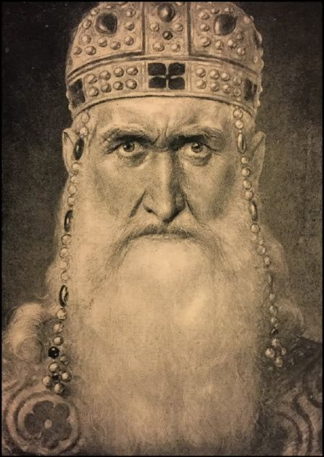
Стефан Немања
Средином XII вијека основао je српску државу – Србију. Оснивач je династије Немањића која је владала Србијом 200 година.
Имао је три сина: Вукана, Стефан и Растка.
Градио је манастире и цркве. Најпознатији манастир који је изградио је манастир Студеница.

Slide 11
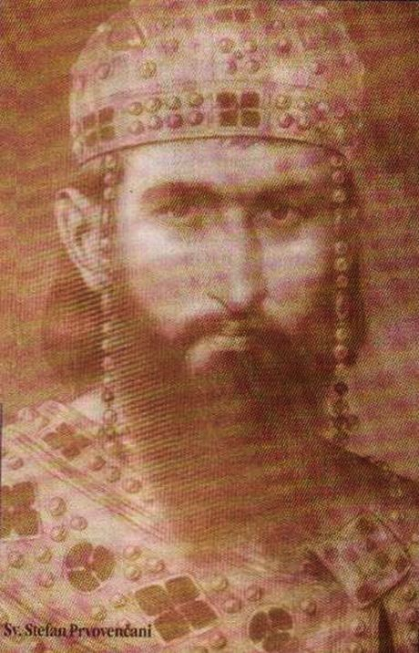
Стефан Првовјенчани
Прогласио је Србију краљевином и био први крунисани краљ.
Стефан Првовјенчани је започео, а његови насљедници су то и наставили, да проширује државу, унапређује земљорадњу, занатсво и трговину.
Отварају се рудници, граде насеља и кује се новац.
Градио је манастире и цркве и трудио се да се народ описмени.
.

Slide 12
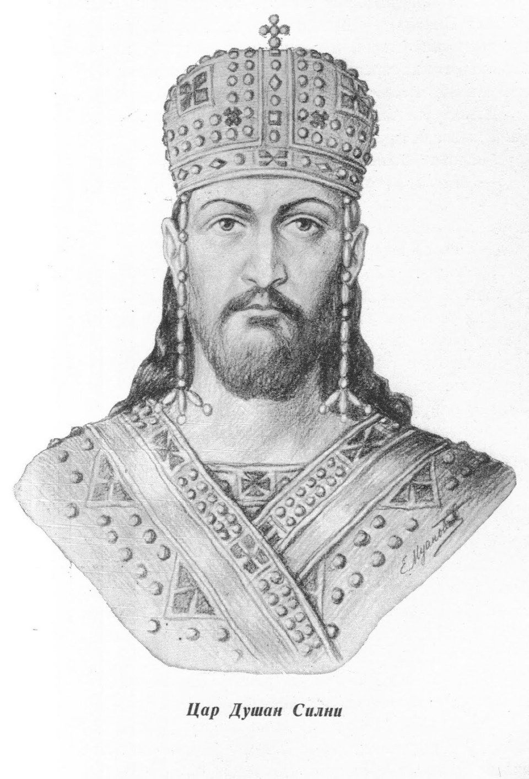
Цар Душан познат и као Душан Силни
Ојачао је и проширио Србију до Дунава, довршио освајање Македоније, Албаније и Грчке.
Крунисао се за цара Срба и Грка.
Српска држава је доживјела свој врхунац за вријеме његове владавине.
.

Slide 13
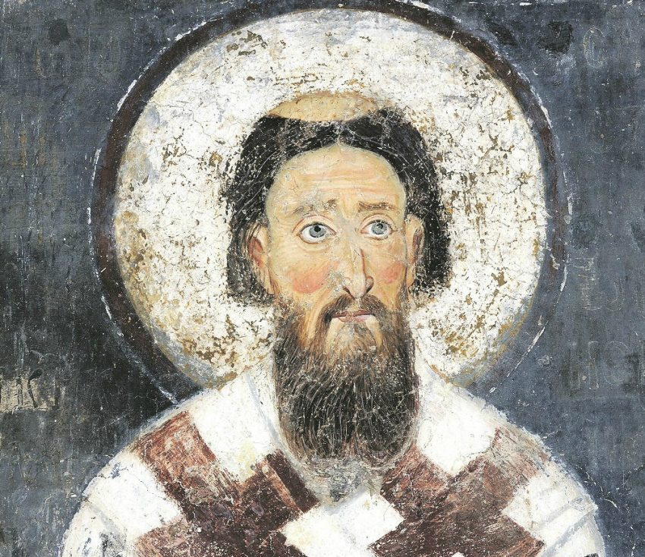
Растко Немањић –
Свети Сава
Био је први српски
поглавар српске
православне цркве.
Градио је школе и
манастире, преводио црквене списе. Стекао је велике заслуге за развој школства и просвјете код Срба у средњем вијеку.
27. јануар се у свим нашим школама слави као школска слава.

Slide 14
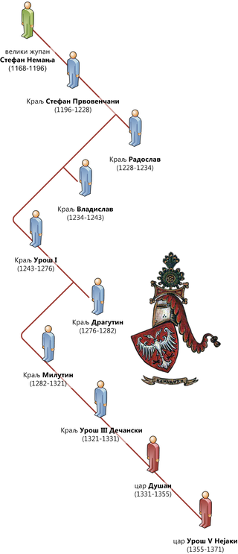

Slide 15
ЗАДАЦИ ЗА САМОСТАЛАН РАД:
Зашто Срби стварају племенске савезе и државе?
Наведи називе првих спских држава према њиховом настајању!
Како се зове пва српска владарска династија?
На основу година у којима су владали нацртај ленту времена и означи њихове владавине!
Стефан Немања од 1166. до 1196. године .
Стефан Првовјенчани од 1196. до 1212. године.
Душан Силни од 1331. до 1355. године.

